Slide 1
স্বাগত

Slide 2
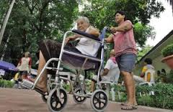
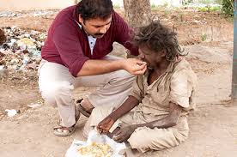
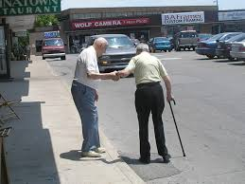
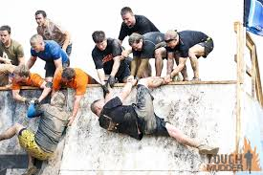

Slide 3
উপকারীর প্রতি উপকারকে কী বলে?
প্রত্যুপকার

Slide 4
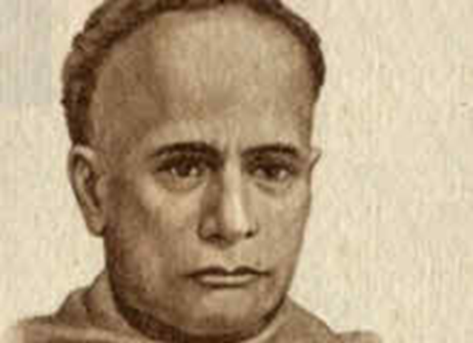
ঈশ্বরচন্দ্র বিদ্যাসাগর
মৃত্যুঃ ১৮৯১ সালে
জন্মঃ ১৮২০ সালে
রচনাঃ বেতাল পঞ্চবিংশতি,
শকুন্তলা, ভ্রান্তিবিলাশ প্রভৃতি
সংস্কৃত কলেজের ছাত্র
গদ্যের জনক
উপাধিঃ বিদ্যাসাগর

Slide 5
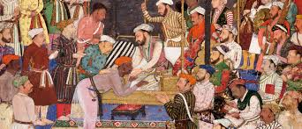

Slide 6
পাঠ-পরিচিতি
‘প্রত্যুপকার’ রচনাটি আখ্যানমঞ্জরী দ্বিতীয় ভাগ থেকে সঙকলন করা হযেছে। ঈশ্বরচন্দ্র বিদ্যাসাগরের ‘আখ্যানমঞ্জরী’ রচিত হয় ১৮৬৮ খ্রিষ্টাব্দে। বিশ্বের নানা দেশের ইতিহাস প্রসিদ্ধ ব্যক্তির জীবনের গৌরবদীপ্ত ঘটনাই এ গ্রন্থের বিভিন্ন রচনার উপজীব্য। ‘প্রত্যুপকার’ আলী আব্বাস নামক এক ব্যক্তির প্রতি-উপকারের কাহিনী। খলিফা মামুনের সময়কালে দামেস্কের জনৈক শাসনকর্তা পদচ্যুত হন। নতুন শাসনকর্তা মামুনের একজন প্রিয়পাত্র ছিলেন আলী ইবনে আব্বাস। তিনি স্থানীয় একজন সম্ভ্রান্ত ব্যক্তির আশ্রয়লাভ করে জীবন রক্ষা করেন। পরবর্তীকালে আলী ইবনে আব্বাসের আশ্রয়দাতা ঐ সম্ভ্রান্ত ব্যক্তিটি খলিফা মামুনের সৈন্যদল কর্তৃক বন্দি হন এবং খলিফার নির্দেশে আলী ইবনে আব্বাসের গৃহে তাকে অন্তরীণ রাখার ব্যবস্থা করা হয়। আলী ইবনে আব্বাস বন্দি ব্যক্তির সঠিক পরিচয় জানতে পেরে উপকারীর উপকারের জন্য নিজের জীবনের ঝুঁকি গ্রহণ করেন এবং খলিফার কাছে তার মুক্তির জন্য সুপারিশ করেন। বস্তুত এ রচনায় দুজন মহৎ ব্যক্তির কাহিনী বর্ণিত হয়েছে, এদের একজন নিঃস্বার্থ উপকারী, অন্যজন সকৃতজ্ঞ প্রত্যুপকারী। খলিফার মহত্ত্বও এ রচনায় প্রকাশিত হয়েছে।

Slide 7
প্রত্যুপকার-উপকারীর প্রতি উপকার। অভিরুচি-ইচ্ছা। সমভিব্যাহারে-সঙ্গে নিয়ে। নিষ্কৃতি-মুক্তি। কোপানল-ক্রোধের আগুন। প্রতীতি-বিশ্বাস। পরিচ্ছদ-পোশাক। প্রীতি-প্রফুল্ললোচনে- বন্ধুত্বের অনুভূতিতে আনন্দিত চোখে। মৌনাবলম্বন-নীরবতা পালন। অব্যাহতি-মুক্তি, ছাড়া পাওয়া। অবধারিত-নিণ্ডিত। প্রত্যাগমন-ফিরে আসা। রোষারক্ত নয়নে-ক্রোধে লাল চোখে। অবলোকনমাত্র-দেখামাত্র। সম্ভাষণ-সম্বোধন। উৎকট-অত্যন্ত প্রবল, তীব্র। অরুদ্ধ-বন্দি। নিরীক্ষণ-মনোযোগ।
খলিফা-প্রতিনিধি। হযরত মুহম্মদ (স.)-এর পরে মুসলিম রাষ্ট্রের সর্বপ্রধান শাসনকর্তাকে খলিফা বলা হতো। তিনি একাধারে রাজ্যের প্রধান শাসক ও ধর্মনেতা ছিলেন। ডেমাস্কাস-দামেস্ক। এশিয়ার একটি প্রাচীন শহর। হযরত ইব্রাহিমের (আ) যুগের পূর্বে এখানে শহর গড়ে উঠেছিল বলে জানা যায়। পর পর এই শহরটি আবিসিনীয় ও পারসিকদের অধিকারে ছিল। শহরটি খ্রিষ্টপূর্ব ৬৪ অব্দে রোমানদের হস্তগত হয় এবং ৬৩৫ খ্রিষ্টাব্দে স্থায়ীভাবে আবার শাসনাধীন হয়। বর্তমানে দামেস্ক সিরিয়ার রাজধানী। মামুন-আল মামুন নামেই সমধিক পরিচিত। তাঁর পূর্ণ নাম আবুল আব্বাস আবদুল্লাহ আল মামুন (৭৮৬-৮৩৩) তিনি ছিলেন সপ্তম আব্বাসীয় খলিফা এবং হারুনর রশীদের দ্বিতীয় পুত্র। ৮১৩ খ্রিষ্টাব্দে তিনি নিজেকে খলিফা ঘোষণা করেন। তিনি সাহিত্য, সংস্কৃতি, বিজ্ঞান ও দর্শনের বিশেষ অনুরাগী ছিলেন এবং মুক্তবুদ্ধির চর্চায় উৎসাহ দিতেন। তাঁর আমলে বাগদাদ শিল্পকলা ও জ্ঞানবিজ্ঞানের চর্চার কেন্দ্রে পরিণত হয়। তিনি বায়তুল হিকমাহ নামে সাহিত্য শিল্প একাডেমি প্রতিষ্ঠা করেন। তাঁর আমলে প্রজাগণ অত্যন্ত সুখী ও সমৃদ্ধিশালী ছিল।
বাগদাদ-ইরাকের রাজধানী, তাইগ্রিস নদীর উভয় তীরে এবং ফুরাত বা ইউফ্রেতিস নদীর পঁচিশ মাইল উত্তরে অবস্থিত। আব্বাসীয় খলিফা মনসুর ৭৬৩ খ্রিষ্টাব্দে নগরটি প্রতিষ্ঠা করেন। খলিফা হারুনর রশীদের সময় বাগদাদ মুসলিম সভ্যতার অন্যতম শ্রেষ্ঠ নগরীতে পরিণত হয়। বর্তমানে ইরাকের রাজধানী।

Slide 8
চুরির অভিযোগে কিছুলোক জনৈক ব্যক্তিকে চেয়ারম্যানের ইউনিয়ন পরিষদে হাজির করলো। ঘটনার বিবরণ শুনে তিনি চৌকিদার আমজাদকে ডেকে নির্দেশ দিলেন বন্দিকে তার বাড়িতে রাখতে। ঘটনাক্রমে তিনি জানতে পারলেন বন্দি ব্যক্তি আর কেউ নয়, সে দশ বছর আগে আমজাদের সন্তানকে সড়ক দুর্ঘটনা থেকে বাঁচিয়েছিল, নিজ গৃহে নিয়ে গিয়ে আহত সন্তানের সেবা করেছিল। কিন্তু আমজাদ নিজের ক্ষতি হবে ভেবে না চেনার ভান করে চুপ করে রইল।
ক.বিদায়কালে খলিফা আল মামুন বন্দিকে কতটি অশ্ব উপহার দিয়েছিলেন?
খ.খলিফা মামুন কিছুক্ষণ মৌন হয়ে ছিলেন কেন?
গ.উদ্দীপকের বন্দির ঘটনা প্রত্যুপকার গল্পের কোন ঘটনার কথা স্মরণ করিয়ে দেন? ব্যাখ্যা কর।
ঘ.আমজাদ ও আলী ইবনে আব্বাস উভয়ই বন্দি কর্তৃক উপকৃত হলেও এরা একে অপরের প্রতিনিধি হয়ে উঠতে পারেনি – বিশ্লেষণ কর।

Slide 9
বাড়ির কাজ
কোনো ব্যক্তি উপকারীর উপকার করেছেন এমন কোনো ঘটনা তোমার জানা থাকলে তা লেখ।

